Slide 1
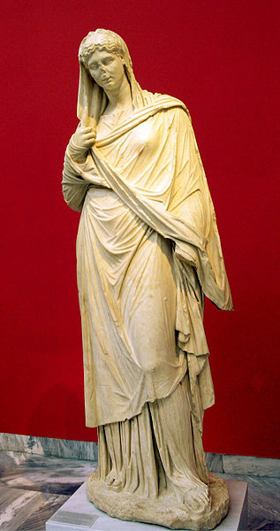
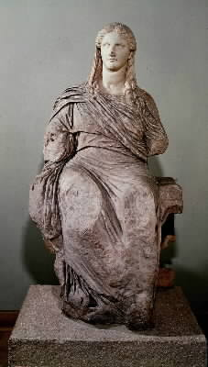
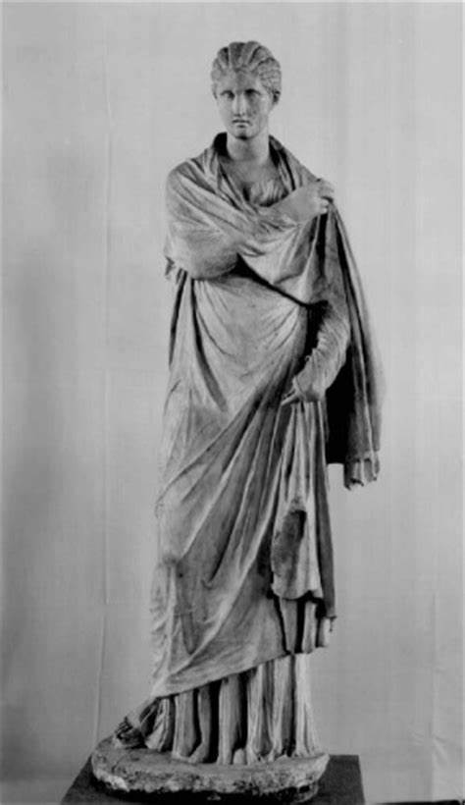

Prassitele? Leochares? piccola e grande Ercolanense
Demetra di Cnido 350 a.C.

Slide 2
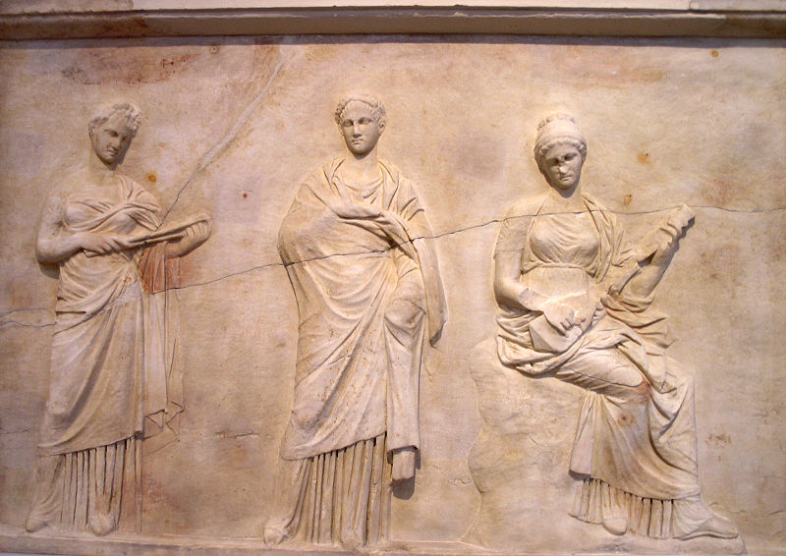
Base con Muse di Prassitele, Atene 350-340 a.C.

Slide 3
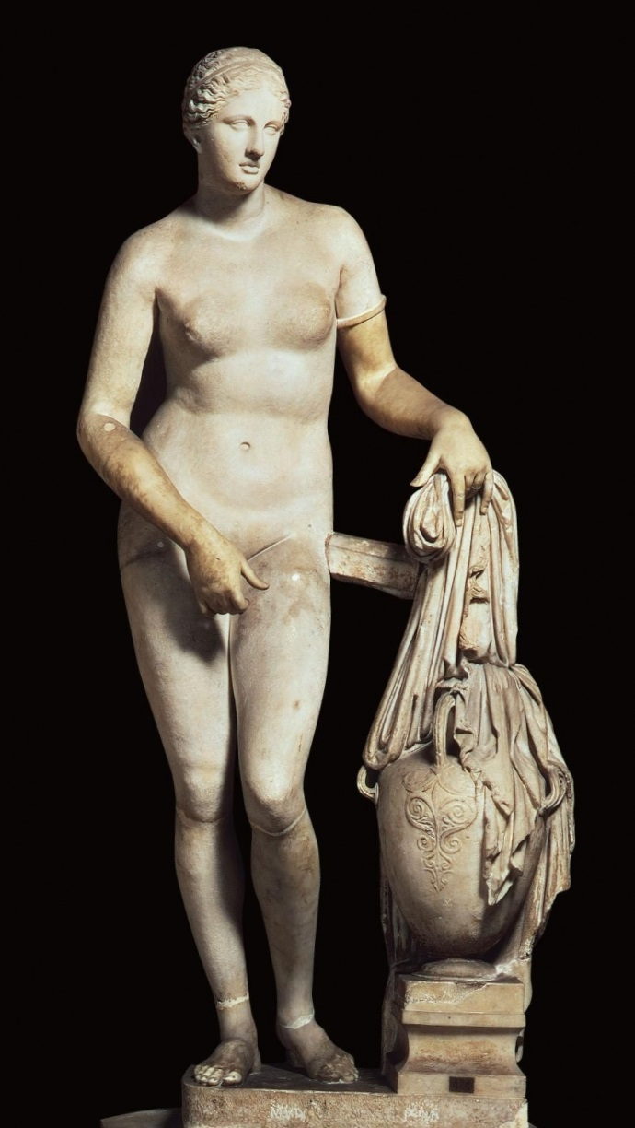
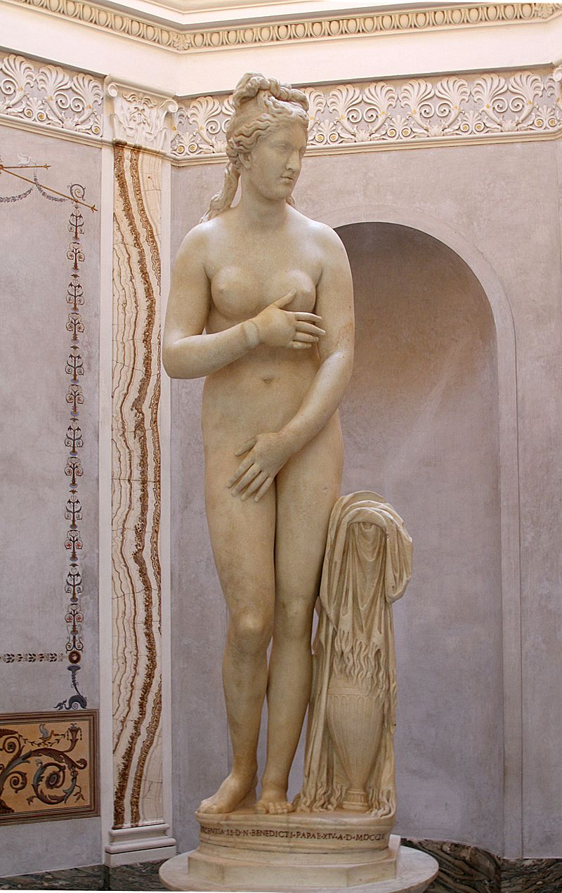
PRASSITELE figlio e allievo di Cefisodoto
Afrodite, prima destinata a Coo, 350-340 a.C.
poi acquistata da Cnido (Plin. NH 36,2)
a ds. Venere Capitolina

Slide 4
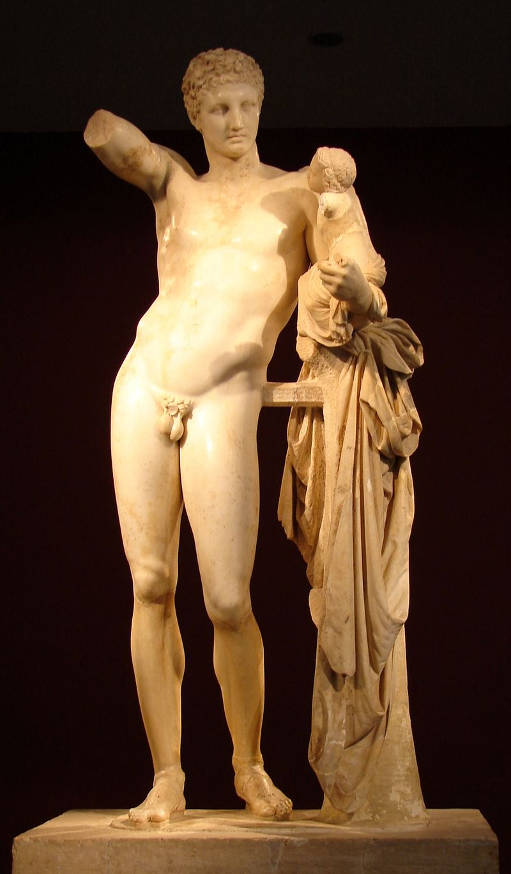
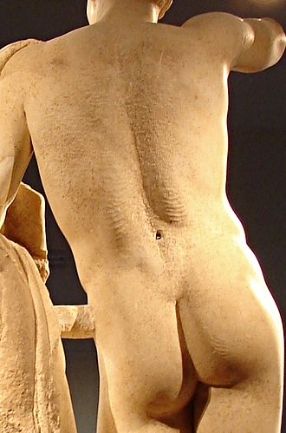
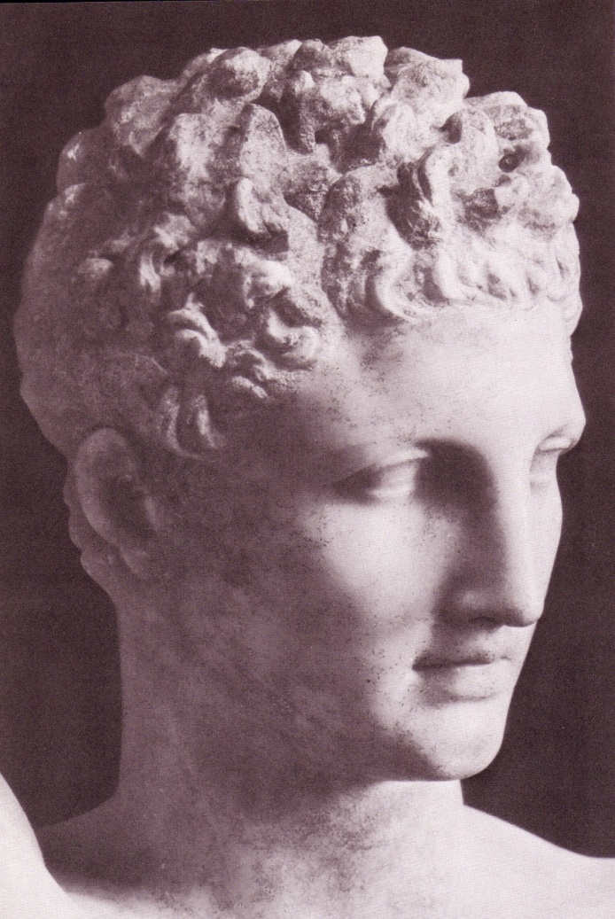
PRASSITELE
Hermes con Dioniso dall’Heraion di Olimpia 350-330
Primo spostamento del baricentro

